Slide 1
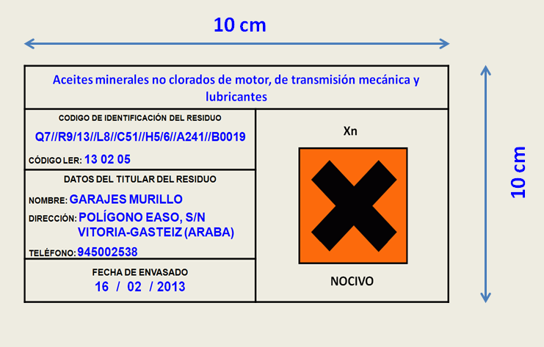
Tema 3. Etiquetado de residuos peligrosos
*
*
Curso OCW 2014
Tecnologías Ambientales: Gestión y Minimización de Residuos Industriales. Estudio de Casos
F. Fernández Marzo, C. Peña Rodríguez y M.P. Ruiz Ojeda
*Pictogramas representativos de la naturaleza de los riesgos: etiquetado de residuos peligrosos, , Gobierno Vasco

Slide 2
Contenidos:
Introducción
Condiciones de Etiquetado de Residuos peligrosos
Modelo de etiqueta.
Creación de la etiqueta. Pasos a seguir.
Bibliografía.
Webs de interés.
OCW 2014. Tecnologías Ambientales: Gestión y Minimización de Residuos Industriales. Estudio de Casos. F. Fernández Marzo, C. Peña Rodríguez y M.P. Ruiz Ojeda
2

Slide 3
1. Introducción
La consecución de los objetivos propuestos en la Ley 20/1986, de 14 de mayo, Básica de Residuos Tóxicos y Peligrosos, que incorpora al ordenamiento interno la Directiva 78/319/CEE de 2 de marzo, relativa a los residuos citados, exige regular minuciosamente las actividades de productor y de gestor de los indicados residuos, al objeto de garantizar plenamente que su tratamiento y el adecuado control logren la inocuidad pretendida para la población y el medio ambiente.
En cumplimiento de lo ordenado en el punto 1 de la disposición adicional primera de la Ley Básica se elaboró y aprobó el Reglamento para la ejecución de la Ley 20/1986 Básica de Residuos Tóxicos y Peligrosos (Real Decreto 833/1988, de 20 de julio), regulador de las actividades de producción y gestión de residuos tóxicos y peligrosos, del control y seguimiento de los citados residuos, y asimismo, de las responsabilidades, infracciones y sanciones Que puedan derivarse del inadecuado ejercicio de las citadas actividades.
OCW 2014. Tecnologías Ambientales: Gestión y Minimización de Residuos Industriales. Estudio de Casos. F. Fernández Marzo, C. Peña Rodríguez y M.P. Ruiz Ojeda
3

Slide 4
1. Introducción
Con la publicación de la ORDEN MAM/304/2002, de 8 de febrero, por la que se publicaron las operaciones de valorización y eliminación de residuos y la lista europea de residuos, LER, quedó sin efecto la Resolución de la Dirección General de Calidad y Evaluación Ambiental, de 17 de noviembre de 1998, por la que se dispuso la publicación del Catálogo Europeo de Residuos (CER) aprobado mediante Decisión 94/3/CE, de la Comisión, de 20 de diciembre. Por lo tanto es de aplicación en la actualidad el LER en lugar del CER.
También quedó modificada mediante la ORDEN MAM/304/2002, de 8 de febrero, la Tabla 2 (códigos D y R) del sistema de identificación del anexo I del Real Decreto 833/1988, de 20 de julio.
Las condiciones para el etiquetado de residuos peligrosos vienen detalladas en el Real Decreto 833/1988, de 20 de julio.
OCW 2014. Tecnologías Ambientales: Gestión y Minimización de Residuos Industriales. Estudio de Casos. F. Fernández Marzo, C. Peña Rodríguez y M.P. Ruiz Ojeda
4

Slide 5
1. Introducción
El Real Decreto 717/2010, de 28 mayo modifica la normativa estatal que regula la clasificación, envasado y etiquetado de sustancias peligrosas, adecuándola a los cambios y novedades introducidos a nivel comunitario en este ámbito a propósito de la aprobación del Reglamento (CE) nº 1272/2008 del Parlamento Europeo y del Consejo, de 16 de diciembre de 2008, sobre clasificación, etiquetado y envasado de sustancias y mezclas (reglamento denominado CLP), que modifica y deroga las Directivas 67/548/CEE y 1999/45/CE e introduce cambios en el Reglamento (CE) nº 1907/2006.
Las modificaciones introducidas por el nuevo reglamento CLP afectan al Real Decreto 363/1995, de 10 de marzo, por el que se aprueba el Reglamento sobre clasificación, envasado y etiquetado de sustancias peligrosas y al Decreto 255/2003, de 28 de febrero, por el que se aprueba el Reglamento sobre clasificación, envasado y etiquetado de preparados peligrosos. El reglamento CLP no afecta a los RESIDUOS PELIGROSOS, por lo que no se tendrá en cuenta en la normativa de etiquetado de los mismos, detallada en el Real Decreto 833/1988, de 20 de julio.
OCW 2014. Tecnologías Ambientales: Gestión y Minimización de Residuos Industriales. Estudio de Casos. F. Fernández Marzo, C. Peña Rodríguez y M.P. Ruiz Ojeda
5

Slide 6
2. Condiciones de Etiquetado de Residuos peligrosos
Etiquetado de Residuos peligrosos
Las condiciones que debe cumplir el etiquetado están recogidas en la SECCIÓN 2ª, OBLIGACIONES DE LOS PRODUCTORES, Artículo 14, del Real Decreto 833/1988, de 20 de julio.
El Artículo 14 está compuesto de 6 puntos que se describen a continuación:
Los recipientes o envases que contengan residuos tóxicos y peligrosos deberán estar etiquetados de forma clara, legible e indeleble, al menos en la lengua española oficial del Estado.
OCW 2014. Tecnologías Ambientales: Gestión y Minimización de Residuos Industriales. Estudio de Casos. F. Fernández Marzo, C. Peña Rodríguez y M.P. Ruiz Ojeda
6

Slide 7
2. Condiciones de Etiquetado de Residuos peligrosos
En la etiqueta deberá figurar:
El código de identificación de los residuos que contiene, según el sistema de identificación que se describe en el anexo I, así como el código LER del mismo, (es de aplicación la ORDEN MAM/304/2002, de 8 de febrero*, por la que se publican las operaciones de valorización y eliminación de residuos y la lista europea de residuos, LER)
Nombre, dirección y teléfono del titular de los residuos.
Fechas de envasado.
La naturaleza de los riesgos que presentan los residuos.
*Derogación normativa: Con la entrada en vigor de esta Orden queda sin efecto la Resolución de la Dirección General de Calidad y Evaluación Ambiental, de 17 de noviembre de 1998, por la que se dispone la publicación del Catálogo Europeo de Residuos (CER) aprobado mediante Decisión 94/3/CE, de la Comisión, de 20 de diciembre.
*También quedan modificada mediante esta orden, la Tabla 2 (códigos D y R) del sistema de identificación del anexo I del Real Decreto 833/1988, de 20 de julio
OCW 2014. Tecnologías Ambientales: Gestión y Minimización de Residuos Industriales. Estudio de Casos. F. Fernández Marzo, C. Peña Rodríguez y M.P. Ruiz Ojeda
7

Slide 8
2. Condiciones de Etiquetado de Residuos peligrosos
Para indicar la naturaleza de los riesgos deberán usarse en los pictogramas, representados según el anexo II del Real Decreto 833/1988, de 20 de julio y dibujados en negro sobre fondo amarillo-naranja:
Explosivo: Una bomba explosionando (E)
Comburente: Una llama por encima de un círculo (O)
Inflamable: Una llama (F)
E
*
O
F
*
*
*Pictogramas representativos de la naturaleza de los riesgos: etiquetado de residuos peligrosos, , Gobierno Vasco
OCW 2014. Tecnologías Ambientales: Gestión y Minimización de Residuos Industriales. Estudio de Casos. F. Fernández Marzo, C. Peña Rodríguez y M.P. Ruiz Ojeda
8

Slide 9
2. Condiciones de Etiquetado de Residuos peligrosos
F+
Fácilmente inflamable y
extremadamente inflamable: Una llama (F+)
Tóxico: Una calavera sobre tibias cruzadas (T)
Nocivo: Una cruz de San Andrés (Xo)
Irritante: Una cruz de San Andrés (Xi)
Corrosivo: Una representación de un ácido en acción (C)
*
T
Xo
*
*
Xi
*
C
*
*Pictogramas representativos de la naturaleza de los riesgos: etiquetado de residuos peligrosos, , Gobierno Vasco
OCW 2014. Tecnologías Ambientales: Gestión y Minimización de Residuos Industriales. Estudio de Casos. F. Fernández Marzo, C. Peña Rodríguez y M.P. Ruiz Ojeda
9

Slide 10
2. Condiciones de Etiquetado de Residuos peligrosos
Cuando se asigne a un residuo envasado más de un indicador de riesgo se tendrán en cuenta los criterios siguientes:
a) La obligación de poner el indicador de riesgo de residuo tóxico hace que sea facultativa la inclusión de los indicadores de riesgo de residuos nocivo y corrosivo.
b) La obligación de poner el indicador de riesgo de residuo explosivo hace que sea facultativa la inclusión del indicador de riesgo de residuo inflamable y comburente.
OCW 2014. Tecnologías Ambientales: Gestión y Minimización de Residuos Industriales. Estudio de Casos. F. Fernández Marzo, C. Peña Rodríguez y M.P. Ruiz Ojeda
10

Slide 11
2. Condiciones de Etiquetado de Residuos peligrosos
La etiqueta debe ser firmemente fijada sobre el envase, debiendo ser anuladas, si fuera necesario, indicaciones o etiquetas anteriores de forma que no induzcan a error o desconocimiento del origen y contenido del envase en ninguna operación posterior del residuo.
El tamaño de la etiqueta debe tener como mínimo las dimensiones de 10x10 cm.
No será necesaria una etiqueta cuando sobre el envase aparezcan marcadas de forma clara las inscripciones a que hace referencia el apartado 2, siempre y cuando estén conformes con los requisitos exigidos en el presente artículo.
OCW 2014. Tecnologías Ambientales: Gestión y Minimización de Residuos Industriales. Estudio de Casos. F. Fernández Marzo, C. Peña Rodríguez y M.P. Ruiz Ojeda
11

Slide 12
3. Modelo de etiqueta
CODIFICACIÓN DEL RESIDUO
Según el sistema de identificación que se describe en el anexo I del Real Decreto 833/1988, de 20 de julio
NOMBRE DEL RESIDUO
Según la lista Europea de Residuos
NOMBRE DEL RESIDUO
CODIGO DE IDENTIFICACIÓN DEL RESIDUO // // // // // // LER:
DATOS DEL TITULAR DEL RESIDUO NOMBRE: DIRECCIÓN: TELÉFONO:
FECHA DE ENVASADO / /
NATURALEZA DE LOS RIESGOS QUE PRESENTAN LSO RESIDUOS
En este recuadro deberá aparecer el pictograma que presenta la naturaleza del riesgo indicado por el código H de la tabla 5. En el caso de haber más de un código o bien se ponen dos pictogramas, o se pone el de mayor peligrosidad
T
Indicar los datos completos del titular o productor del residuo
*
Tóxico
*Pictograma representativo de la naturaleza de los riesgos: etiquetado de residuos peligrosos, , Gobierno Vasco
FECHA DE EMBASADO
Se anota la fecha de inicio
del envasado del residuo
PICTOGRAMA DE RIESGO
Se incluye la letra que define el
riesgo y la palabra de riesgo
OCW 2014. Tecnologías Ambientales: Gestión y Minimización de Residuos Industriales. Estudio de Casos. F. Fernández Marzo, C. Peña Rodríguez y M.P. Ruiz Ojeda
12

Slide 13
4. Creación de la etiqueta. Pasos a seguir
1 de 6
NOMBRAR EL RESIDUO
En este apartado hay que escribir el nombre del residuo que se va a almacenar temporalmente (según LER, O MAM/304/2002).
Por ejemplo: baterías usadas, aceites usados, trapos impregnados, disolventes agotados, etc.
Aceites minerales no clorados de motor, de transmisión mecánica y lubricantes
CODIGO DE IDENTIFICACIÓN DEL RESIDUO // // // // // // LER:
DATOS DEL TITULAR DEL RESIDUO NOMBRE: DIRECCIÓN: TELÉFONO:
FECHA DE ENVASADO / /
OCW 2014. Tecnologías Ambientales: Gestión y Minimización de Residuos Industriales. Estudio de Casos. F. Fernández Marzo, C. Peña Rodríguez y M.P. Ruiz Ojeda
13

Slide 14
4. Creación de la etiqueta. Pasos a seguir
2 de 6
IDENTIFICAR EL RESIDUO
En este apartado hay que escribir la información para identificar el residuo a almacenar. Son dos números, el primero tienen 7 dígitos divididos por dobles barras (anexo I RD 833/1988) y el segundo son 6 dígitos separados de dos en dos (LER, O MAM/304/2002).
Aceites minerales no clorados de motor, de transmisión mecánica y lubricantes
CODIGO DE IDENTIFICACIÓN DEL RESIDUO Q7//R9/13//L8//C51//H5/6//A241//B0019 LER: 13 02 05
DATOS DEL TITULAR DEL RESIDUO NOMBRE: DIRECCIÓN: TELÉFONO:
FECHA DE ENVASADO / /
7 dígitos divididos por dobles barras
código LER
OCW 2014. Tecnologías Ambientales: Gestión y Minimización de Residuos Industriales. Estudio de Casos. F. Fernández Marzo, C. Peña Rodríguez y M.P. Ruiz Ojeda
14

Slide 15
4. Creación de la etiqueta. Pasos a seguir
3 de 6
IDENTIFICAR EL TITULAR
En este apartado se escribe el nombre de titular de los residuos, la dirección y el teléfono de contacto
Aceites minerales no clorados de motor, de transmisión mecánica y lubricantes
CODIGO DE IDENTIFICACIÓN DEL RESIDUO Q7//R9/13//L8//C51//H5/6//A241//B0019 LER: 13 02 05
DATOS DEL TITULAR DEL RESIDUO NOMBRE: GARAJES MURILLO DIRECCIÓN: POLÍGONO EASO, S/N VITORIA-GASTEIZ (ARABA) TELÉFONO: 945002538
FECHA DE ENVASADO / /
OCW 2014. Tecnologías Ambientales: Gestión y Minimización de Residuos Industriales. Estudio de Casos. F. Fernández Marzo, C. Peña Rodríguez y M.P. Ruiz Ojeda
15

Slide 16
4. Creación de la etiqueta. Pasos a seguir
4 de 6
Fecha de envasado
Es muy importante indicar la fecha en la cual comienza el almacenamiento de los residuos peligrosos
Aceites minerales no clorados de motor, de transmisión mecánica y lubricantes
CODIGO DE IDENTIFICACIÓN DEL RESIDUO Q7//R9/13//L8//C51//H5/6//A241//B0019 LER: 13 02 05
DATOS DEL TITULAR DEL RESIDUO NOMBRE: GARAJES MURILLO DIRECCIÓN: POLÍGONO EASO, S/N VITORIA-GASTEIZ (ARABA) TELÉFONO: 945002538
FECHA DE ENVASADO 16 / 02 / 2013
OCW 2014. Tecnologías Ambientales: Gestión y Minimización de Residuos Industriales. Estudio de Casos. F. Fernández Marzo, C. Peña Rodríguez y M.P. Ruiz Ojeda
16

Slide 17
4. Creación de la etiqueta. Pasos a seguir
5 de 6
INCLUIR EL PICTOGRAMA DE RIESGO
Se debe utilizar el pictograma indicado por el código H de la Tabla 5 (Real Decreto 833/1988). En el caso de haber más de un código, o bien se ponen los dos pictogramas, o se pone el de mayor peligrosidad
Aceites minerales no clorados de motor, de transmisión mecánica y lubricantes
CODIGO DE IDENTIFICACIÓN DEL RESIDUO Q7//R9/13//L8//C51//H5/6//A241//B0019 LER: 13 02 05
DATOS DEL TITULAR DEL RESIDUO NOMBRE: GARAJES MURILLO DIRECCIÓN: POLÍGONO EASO, S/N VITORIA-GASTEIZ (ARABA) TELÉFONO: 945002538
FECHA DE ENVASADO 16 / 02 / 2013
Letra que define el riesgo
Xn
*
NOCIVO
Palabra de riesgo
*Pictograma representativo de la naturaleza de los riesgos: etiquetado de residuos peligrosos, , Gobierno Vasco
17
OCW 2014. Tecnologías Ambientales: Gestión y Minimización de Residuos Industriales. Estudio de Casos. F. Fernández Marzo, C. Peña Rodríguez y M.P. Ruiz Ojeda

Slide 18
4. Creación de la etiqueta. Pasos a seguir
5 de 6
INCLUIR EL PICTOGRAMA DE RIESGO. Códigos H de la Tabla 5
CÓDIGO H | PALABRA DE RIESGO | LETRA | PICTOGRAMA
H1 | Explosivo | E
H2 | Comburente: | O
H3a | Fácilmente inflamable | F+
H3b | Inflamable | F
*
*
*
*
*Pictogramas representativos de la naturaleza de los riesgos: etiquetado de residuos peligrosos, , Gobierno Vasco
OCW 2014. Tecnologías Ambientales: Gestión y Minimización de Residuos Industriales. Estudio de Casos. F. Fernández Marzo, C. Peña Rodríguez y M.P. Ruiz Ojeda
18

Slide 19
4. Creación de la etiqueta. Pasos a seguir
5 de 6
INCLUIR EL PICTOGRAMA DE RIESGO. Códigos H de la Tabla 5
CÓDIGO H | PALABRA DE RIESGO | LETRA | PICTOGRAMA
H4 | Irritante | Xi
H5 | Nocivo | Xn
H6 | Tóxico | T
H7 | Carcinogénico |  | (1)
*
*
*
(1) A los residuos que tienen este riesgo por lo general se les es atribuible el riesgo de Tóxico, por tanto procede asignar el pictograma de Tóxico.
*Pictograma representativo de la naturaleza de los riesgos: etiquetado de residuos peligrosos, , Gobierno Vasco
OCW 2014. Tecnologías Ambientales: Gestión y Minimización de Residuos Industriales. Estudio de Casos. F. Fernández Marzo, C. Peña Rodríguez y M.P. Ruiz Ojeda
19

Slide 20
4. Creación de la etiqueta. Pasos a seguir
5 de 6
INCLUIR EL PICTOGRAMA DE RIESGO. Códigos H de la Tabla 5
CÓDIGO H | PALABRA DE RIESGO | LETRA | PICTOGRAMA
H8 | Corrosivo | C
H9 | Infeccioso
H10 | Tóxico para la reproducción | T
H11 | Mutagénico |  | (1)
*
*
*
(1) A los residuos que tienen este riesgo por lo general se les es atribuible el riesgo de Tóxico, por tanto procede asignar el pictograma de Tóxico.
*Pictogramas representativos de la naturaleza de los riesgos: etiquetado de residuos peligrosos, , Gobierno Vasco
OCW 2014. Tecnologías Ambientales: Gestión y Minimización de Residuos Industriales. Estudio de Casos. F. Fernández Marzo, C. Peña Rodríguez y M.P. Ruiz Ojeda
20

Slide 21
4. Creación de la etiqueta. Pasos a seguir
5 de 6
INCLUIR EL PICTOGRAMA DE RIESGO. Códigos H de la Tabla 5
CÓDIGO H | PALABRA DE RIESGO | LETRA | PICTOGRAMA
H12 | Sustancias que emiten gases tóxicos | T
H13 | Sustancias o preparados susceptibles, después de su eliminación, de dar lugar a otra sustancia por un medio cualquiera, por ejemplo un lixiviado, que posea alguna de las características enumeradas anteriormente. |  | (2)
H14 | Peligroso para el medio ambiente | N
*
*
(2) El pictograma que le corresponde es aquel asociado a la(s) característica(s) de peligrosidad de la sustancia generada
*Pictograma representativo de la naturaleza de los riesgos: etiquetado de residuos peligrosos, , Gobierno Vasco
OCW 2014. Tecnologías Ambientales: Gestión y Minimización de Residuos Industriales. Estudio de Casos. F. Fernández Marzo, C. Peña Rodríguez y M.P. Ruiz Ojeda
21

Slide 22
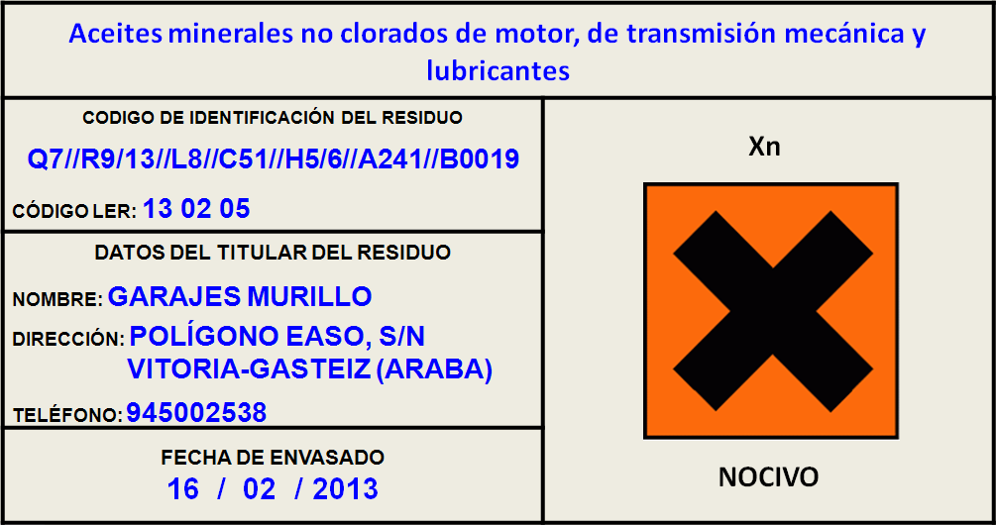
4. Creación de la etiqueta. Pasos a seguir
6 de 6
IMPRESIÓN DE LA ETIQUETA
Una vez rellenados los datos de la etiqueta se procede a su impresión. Las medidas que debe de tener la etiqueta son de 10 x 10 cm
10 cm
10 cm
*
*Pictograma representativo de la naturaleza de los riesgos: etiquetado de residuos peligrosos, , Gobierno Vasco
OCW 2014. Tecnologías Ambientales: Gestión y Minimización de Residuos Industriales. Estudio de Casos. F. Fernández Marzo, C. Peña Rodríguez y M.P. Ruiz Ojeda
22

Slide 23
5. Bibliografía
ORDEN MAM/304/2002, de 8 de febrero, por la que se publican las operaciones de valorización y eliminación de residuos y la lista europea de residuos (LER)
Orden de 13 de octubre de 1989 por la que se determinan los métodos de caracterización de los residuos tóxicos y peligrosos
Real Decreto 833/1988, de 20 de julio, por el que se aprueba el Reglamento para la ejecución de la Ley 20/1986, Básica de Residuos Tóxicos y Peligrosos
Real Decreto 952/1997, de 20 de junio, por el que se modifica el Reglamento para la ejecución de la Ley 20/1986, de 14 de mayo, Básica de Residuos Tóxicos y Peligrosos, aprobado mediante Real Decreto 833/1988, de 20 de julio
OCW 2014. Tecnologías Ambientales: Gestión y Minimización de Residuos Industriales. Estudio de Casos. F. Fernández Marzo, C. Peña Rodríguez y M.P. Ruiz Ojeda
23

Slide 24
6. Webs de Interés
Residuos peligrosos: Gobierno Vasco, Departamento de Medio Ambiente y Política Territorial.
Etiquetado de residuos peligrosos: Gobierno Vasco, Departamento de Medio Ambiente y Política Territorial.
Exigencias adicionales para determinados residuos que se clasifican como residuos peligrosos: Ministerio de Agricultura, Alimentación y Medio Ambiente. Gobierno de España.
Residuos tóxicos y peligrosos: UPV/EHU.
Residuos químicos: Universidad de Alicante.
Reglamento CLP (acrónimo de clasificación, etiquetado y envasado). Ministerio de Agricultura, Alimentación y Medio Ambiente. Gobierno de España
OCW 2014. Tecnologías Ambientales: Gestión y Minimización de Residuos Industriales. Estudio de Casos. F. Fernández Marzo, C. Peña Rodríguez y M.P. Ruiz Ojeda
24

